Slide 1
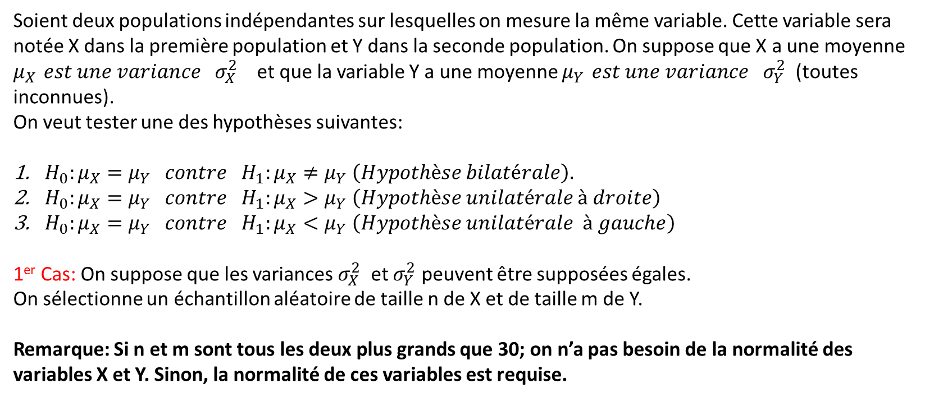
Tests d’hypothèses sur deux moyennes indépendantes.
Soient deux populations indépendantes sur lesquelles on mesure la même variable. Cette variable sera notée X dans la première population et Y dans la seconde population. On suppose que X a une moyenne $μ_{X }est une variance σ_{X}^{2}$et que la variable Y a une moyenne $μ_{Y }est une variance σ_{Y}^{2}$ (toutes inconnues).
On veut tester une des hypothèses suivantes:
$H_{0}:μ_{X}=μ_{Y} contre H_{1}:μ_{X}≠μ_{Y} \left(Hypothèse bilatérale\right).$
$H_{0}:μ_{X}=μ_{Y} contre H_{1}:μ_{X}>μ_{Y} \left(Hypothèse unilatérale à droite\right)$
$H_{0}:μ_{X}=μ_{Y} contre H_{1}:μ_{X}<μ_{Y} \left(Hypothèse unilatérale à gauche\right)$
1er Cas: On suppose que les variances $σ_{X}^{2}$ et $σ_{Y}^{2}$ peuvent être supposées égales.
On sélectionne un échantillon aléatoire de taille n de X et de taille m de Y.
Remarque: Si n et m sont tous les deux plus grands que 30; on n’a pas besoin de la normalité des variables X et Y. Sinon, la normalité de ces variables est requise.

Slide 2
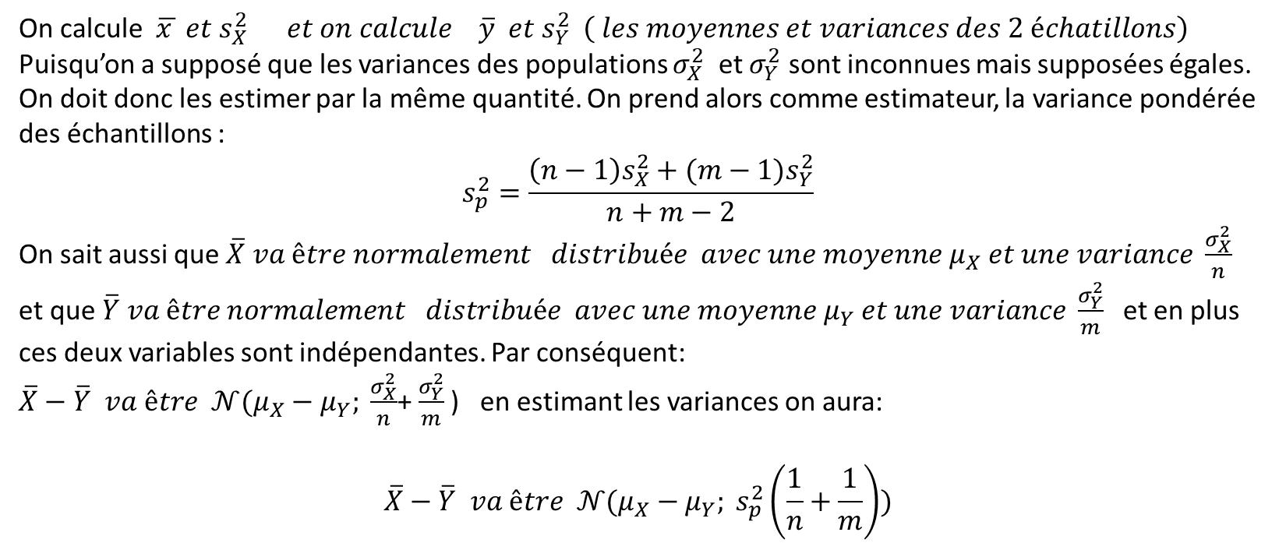
Méthode 1:
On calcule $\overline{x } et s_{X}^{2} et on calcule \overline{y} et s_{Y}^{2} \left( les moyennes et variances des 2 échatillons\right)$
Puisqu’on a supposé que les variances des populations $σ_{X}^{2}$ et $σ_{Y}^{2}$ sont inconnues mais supposées égales. On doit donc les estimer par la même quantité. On prend alors comme estimateur, la variance pondérée des échantillons :
$$s_{p}^{2}=\frac{\left(n−1\right)s_{X}^{2}+(m−1)s_{Y}^{2}}{n+m−2}$$
On sait aussi que $\overline{X} va être normalement distribuée avec une moyenne μ_{X} et une variance \frac{σ_{X}^{2}}{n}$ et que $\overline{Y} va être normalement distribuée avec une moyenne μ_{Y} et une variance \frac{σ_{Y}^{2}}{m}$et en plus ces deux variables sont indépendantes. Par conséquent:
$\overline{X}−\overline{Y} va être 𝒩(μ_{X}−μ_{Y}; \frac{σ_{X}^{2}}{n}$+ $\frac{σ_{Y}^{2}}{m}$) en estimant les variances on aura:
$$\overline{X}−\overline{Y} va être 𝒩(μ_{X}−μ_{Y}; s_{p}^{2}\left(\frac{1}{n}+\frac{1}{m}\right))$$

Slide 3
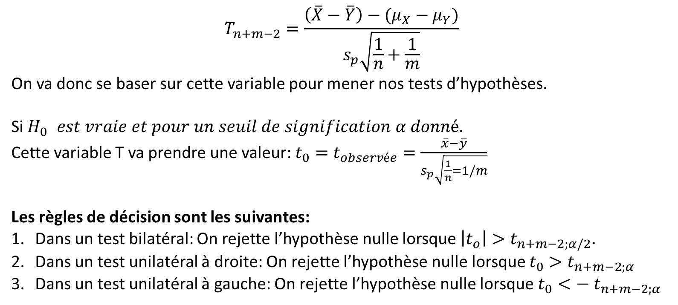
En standardisant cette différence, on obtient:
$$T_{n+m−2}=\frac{\left(\overline{X}−\overline{Y}\right)−(μ_{X}−μ_{Y})}{s_{p}\sqrt{\frac{1}{n}+\frac{1}{m}}}$$
On va donc se baser sur cette variable pour mener nos tests d’hypothèses.
Si $H_{0 }est vraie et pour un seuil de signification α donné.$
Cette variable T va prendre une valeur: $t_{0}=t_{observée}=\frac{\overline{x}−\overline{y}}{s_{p}\sqrt{\frac{1}{n}=1/m}}$
Les règles de décision sont les suivantes:
Dans un test bilatéral: On rejette l’hypothèse nulle lorsque $\left|t_{o}\right|>t_{n+m−2;α/2}$.
Dans un test unilatéral à droite: On rejette l’hypothèse nulle lorsque $t_{0}>t_{n+m−2;α}$
Dans un test unilatéral à gauche: On rejette l’hypothèse nulle lorsque $t_{0}<−$ $t_{n+m−2;α}$

Slide 4

Méthode 2: On se base sur les valeur-P.
Les formules pour calculer la valeur-P sont les suivantes:
Dans le cas d’un test bilatéral: $Valeur−P=2P\left(T_{n+m−2}>\left|t_{0}\right|\right).$
Dans le cas d’un test unilatéral à droite: $Valeur−P=P\left(T_{n+m−2}>t_{0}\right).$
Dans le cas d’un test unilatéral à gauche: $Valeur−P=P(T_{n+m−2}<t_{0})$
On rejette l’hypothèse nulle lorsque la valeur-P est inférieure à alpha.
N’oubliez pas de conclure vos calculs par une phrase intelligente.

Slide 5
Méthode 3: L’utilisation du logiciel R.
On met les données dans 2 vecteurs nommés x et y et on tape:
Pour un test bilatéral: t.test(x,y,equal.var=TRUE,conf.level=....)
Pour un test unilatéral à droite: t.test(x,y,equal.var=TRUE,alternative="greater",conf.level=...)
Pour un test unilatéral à gauche: t.test(x,y,equal.var=TRUE,alternative="less",conf.level=...)
ET ON A PLEIN D’INFORMATIONS

Slide 6

Exemple 1: La concentration des ingrédients actifs dans un détergent liquide peut être affectée par le catalyseur utilisé dans le processus de fabrication. Dix mesures de la concentration ont été prises avec deux types de catalyseur. Voici les données obtenues :
Catalyseur 1(X₁) : | 57,9 | 66,2 | 65,4 | 65,3 | 62,6 | 67,6 | 63,7 | 67,2 | 65,2 | 71,0
Catalyseur 2 (X₂) : | 66,4 | 71,7 | 70,3 | 69,3 | 64,8 | 69,6 | 68,6 | 69,4 | 65,3 | 68,8
On veut tester l’hypothèse selon laquelle la concentration moyenne de l’ingrédient actif résultant de l’utilisation du catalyseur 2 dépasse la concentration moyenne de l’ingrédient actif résultant de l’utilisation du catalyseur 1 . On suppose que les deux variables sont normalement distribuées avec des variances inconnues mais supposées égales.
$$H_{0}: μ_{X1}=μ_{X2} contre H_{1}:μ_{X1 }<μ_{X2}$$

Slide 7
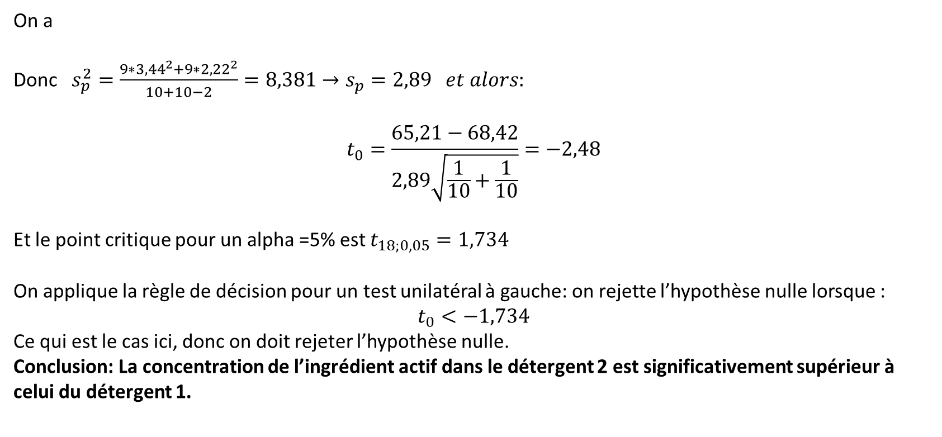
Méthode 1: L’utilisation des régions de rejet
On a
Donc $s_{p}^{2}=\frac{9∗{3,44}^{2}+9∗{2,22}^{2}}{10+10−2}=8,381→s_{p}=2,89 et alors:$
$$t_{0}=\frac{65,21−68,42}{2,89\sqrt{\frac{1}{10}+\frac{1}{10}}}=−2,48$$
Et le point critique pour un alpha =5% est $t_{18;0,05}=1,734$
On applique la règle de décision pour un test unilatéral à gauche: on rejette l’hypothèse nulle lorsque :
$$t_{0}<−1,734$$
Ce qui est le cas ici, donc on doit rejeter l’hypothèse nulle.
Conclusion: La concentration de l’ingrédient actif dans le détergent 2 est significativement supérieur à celui du détergent 1.

Slide 8
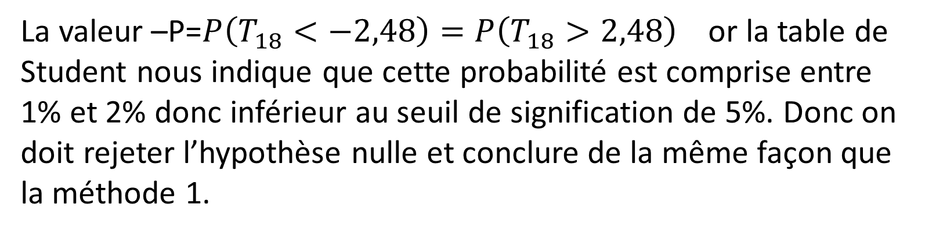
Méthode 2: L’utilisation de la valeur P.
La valeur –P=$P\left(T_{18}<−2,48\right)=P\left(T_{18}>2,48\right)$ or la table de Student nous indique que cette probabilité est comprise entre 1% et 2% donc inférieur au seuil de signification de 5%. Donc on doit rejeter l’hypothèse nulle et conclure de la même façon que la méthode 1.

Slide 9
Méthode 3: L’utilisation du logiciel R.
On met les données dans deux vecteurs nommés x et y et on tape :
t.test(x,y,equal.var=TRUE, alternative="less")
et on obtient une valeur P égale à 0,01267 qui est inférieure au seuil de signification de 5 %, donc on doit rejeter l’hypothèse nulle et conclure que la concentration moyenne de l’ingrédient actif résultant de l’utilisation du catalyseur 2 dépasse significativement la concentration moyenne de l’ingrédient actif résultant de l’utilisation du catalyseur 1.

Slide 10
Exemple 2: Une étude a porté sur la force à l’adhérence des jambes chez les femmes et les hommes sportifs. Les données suivantes sont en Newtons : Je ne comprends pas ce problème. Les jambes adhèrent à quoi au juste ? A la surface de la piste.
(a) Analysez la normalité de ces données.
Peut-on supposer l’égalité des variances de ces deux groupes ?
Avec un seuil de signification de 5%, Peut-on en conclure que la force d’adhésion des jambes chez les hommes dépasse celle des femmes ?
Hommes | Femmes
2632 1796 2256 2233 2296 1917 1105 1926 2644 1568 1129 2167 1977 | 1344 1331 1369 2479 1573 1665 1791 1566 2339 1694 2790 1868 2069

Slide 11
Suite)
On va mettre les données dans 2 vecteurs:
x=c(2632,………..,1977)
y=c(1344,………..,2069)
On tape les commandes suivantes :
Lm=range (x,y)
qqnorm(x,ylim=Lm,col=" ")
abline(mean(x),sd(x),col=" ")
par(new=T)
qqnorm(y,ylim=Lm,col=" ")
abline(mean(y),sd(y),col=" ")
Et on obtient:

Slide 12
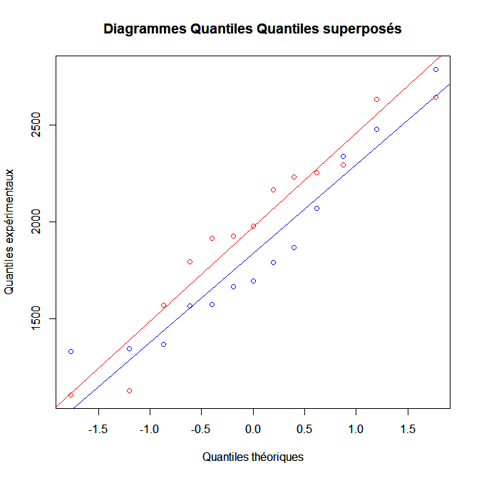
Réponse: Soient X : la force à l’adhérence des jambes chez les hommes sportifs et Y : la force à l’adhérence des jambes chez les femmes sportives.
On va répondre à la question (a) et (b) ensemble; en analysant la normalité des données et l’égalité des variances avec des graphiques quantiles-quantiles superposés.
Ce graphique montre que les données des deux échantillons se répartissent le long de leur droite oblique qui leur est associée ce qui indique la normalité des données des deux échantillons. Les droites obliques sont presque parallèles, ce qui indiquent que les variances des deux groupes sont similaires.

Slide 13
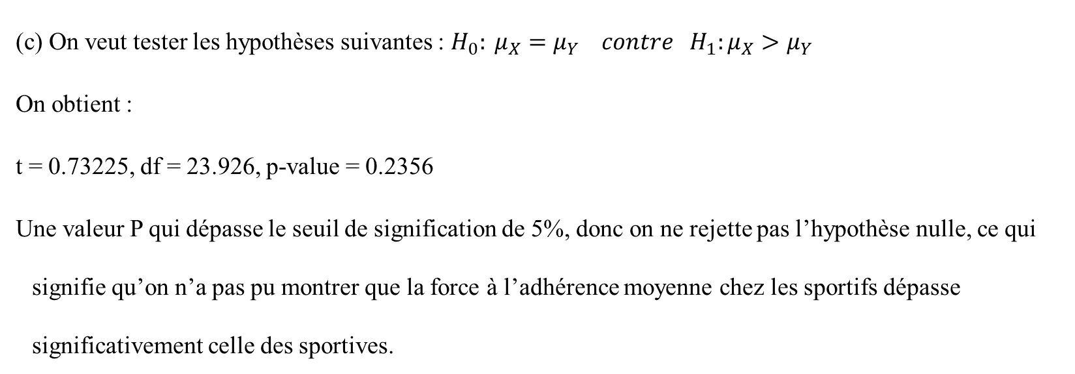
Suite)
(c) On veut tester les hypothèses suivantes : $H_{0}: μ_{X}=μ_{Y} contre H_{1}:μ_{X}>μ_{Y}$
On obtient :
t = 0.73225, df = 23.926, p-value = 0.2356
Une valeur P qui dépasse le seuil de signification de 5%, donc on ne rejette pas l’hypothèse nulle, ce qui signifie qu’on n’a pas pu montrer que la force à l’adhérence moyenne chez les sportifs dépasse significativement celle des sportives.

